Slide 1
UNIDADE 2
AÇÃO
FLUÍDICA
AULA 13
Clarividência e clariaudiência
Notes:
SEGUNDA UNIDADE: AÇÃO FLUÍDICA
Capítulo 14 – Clarividência e Clariaudiência

Slide 3
Os termos clarividência e clariaudiência não são da nomenclatura Espírita; já existiam anteriormente
Notes:
Clarividência e clariaudiência não são termos da nomenclatura espírita. Já existiam antes da codificação do Espiritismo com conotação específica, a qual não nos é lícito alterar
Designam determinado tipo de fenômeno a ser tratado no presente capítulo

Slide 4
Clarividência e clariaudiência são fenômenos anímicos
Notes:
É a ALMA quem vê
O fenômeno da visão e da audição
“Toda percepção é mental (...) embora a criatura empregue os ouvidos e os olhos, ela vê e ouve com o cérebro e, apesar de o cérebro usar as células do córtex para selecionar os sons e imprimir as imagens, quem vê e ouve, na realidade, é a mente” (André Luiz, Nos Domínios da Mediunidade, cap. XII)
Olhos e ouvidos materiais são simples aparelhos de complementação, como óculos para os olhos e ampliador de sons para os ouvidos

Slide 5
Clarividência e clariaudiência variam
de pessoa para pessoa

Slide 6
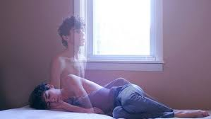
Na clarividência e clariaudiência há um desdobramento perispiritual

Slide 7
CLARIVIDÊNCIA

Slide 8
Clarividência
É o fenômeno de visão a distância, mesmo por meio
de corpos opacos, permitindo enxergar, no plano material, coisas, cenas, pessoas, as quais
os olhos físicos não podem alcançar Therezinha Oliveira
Notes:
A clarividência não se confunde com os fenômenos telepáticos
Porque “se define com a percepção extrasensorial de objetos ou acontecimentos objetivos, enquanto diferençados dos estados mentais ou pensamentos de uma outra pessoa” (J.B. Rhine e J.G. Pratt, “Fronteira Científica da Mente”, J. Parapsychology, p. 8)

Slide 9
Também conhecida
como dupla vista
Notes:
Quando acontece, o clarividente está num estado especial
“No momento em que o fenômeno da segunda vista se produz, o estado físico do indivíduo se acha sensivelmente modificado
O olhar apresenta alguma coisa de vago
Ele olha sem ver
Toda a sua fisionomia reflete uma como exaltação
Nota-se que os órgãos visuais se conservam alheios ao fenômeno, pelo fato de a visão persistir, mau grado a visão dos olhos” (Allan Kardec, O Livro dos Médiuns, 2ª parte, cap. XIV, item 167)

Slide 10
Aos dotados dessa faculdade, ela se afigura tão natural, como a que todos temos de ver
O Livro dos Médiuns, 2ª parte, cap. 14, item 167
Notes:
Para o clarividente, isso é muito natural
“Aos dotados dessa faculdade, ela se afigura tão natural, como a que todos temos de ver. Consideram-na um atributo de seu próprio ser, que em nada lhes parecem excepcionais” (Allan Kardec, O Livro dos Médiuns, 2ª parte, cap. XIV, item 167)

Slide 11
(...) o sensitivo não vê com os olhos físicos; apenas tem imagens mentais, estejam os olhos abertos ou fechados
Hermínio C. Miranda
Notes:
Em princípio, a clarividência é um fenômeno anímico
Ocorre quando há desdobramento perispiritual: a percepção, então, é global e muito mais ampla que a simples visão física
Espíritos informam que na clarividência é a alma que vê
“(...) o sensitivo não vê com os olhos físicos; apenas tem imagens mentais,” e isso acontece “estejam os olhos abertos ou fechados, esteja em plena luz ou mergulhado, fisicamente, em densa escuridão” (Hermínio C. Miranda)

Slide 12
Há sensitivos que enxergam os seus próprios órgãos ou os de outras pessoas (visão de Raio-X)
Notes:
Seu alcance vai até onde a alma estende sua ação
A clarividência varia de pessoa para pessoa
Há clarividentes que enxergam os seus próprios órgãos internos, ou os de outras pessoas

Slide 13
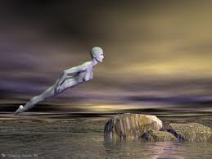
Há os que se deslocam perispiritualmente para outros locais e, assim, observam o que acontece lá
Notes:
Há os que se deslocam perispiritualmente para lugares distantes e observam o que estiver acontecendo por lá

Slide 14
Uns narram o que veem, enquanto observam
Notes:
Uns conseguem narrar o que veem, enquanto observam (como ainda estão ligados ao corpo, sobre ele podem atuar para falar);

Slide 15
Outros narram o que observaram somente quando retornam ao estado normal
Notes:
outros só conseguem fazer a narração do que observaram, depois, quando voltam ao estado normal

Slide 16
Ele pode não ver tudo ou não entender o que está vendo
Notes:
O Livro dos Espíritos
430. Pois que a sua clarividência é a de sua alma ou de seu Espírito, por que é que o sonâmbulo não vê tudo e tantas vezes se engana?
Primeiramente, aos Espíritos imperfeitos não é dado verem tudo e tudo saberem. Não ignoras que ainda partilham dos vossos erros e prejuízos. Depois, quando unidos à matéria não gozam de todas as suas faculdades de Espíritos. Deus outorgou ao homem a faculdade sonambúlica para fim útil e sério, não para que se informe do que não deva saber. Eis porque os sonâmbulos nem tudo podem dizer.
Esta explicação dos bons Espíritos a Kardec certamente se aplica aos clarividentes em geral

Slide 17
Casos
Notes:
Exemplos de clarividência
No Evangelho
Jesus, mesmo estando a distância, “vê” Natanael debaixo da figueira (Jo 1:48)
2) Relatados por Kardec, na Revista Espírita de 1858
Jovem empregada “vê” que, em outra cidade, a distância, sua mãe morre, de modo repentino
Uma carta, posteriormente, confirmaria o fato; a mãe sofrera uma queda fatal (Janeiro, “Visões)
b) O casal Belhome guardara importante soma num armário na parte das roupas velhas
Não a encontrando depois, acreditou que haviam roubado
A sonâmbula Sra. Roger “viu” a distância o local e esclareceu que o dinheiro não fora roubado e estava não na parte das roupas velhas, mas das novas (Novembro, “Independência Sonambúlica”

Slide 18
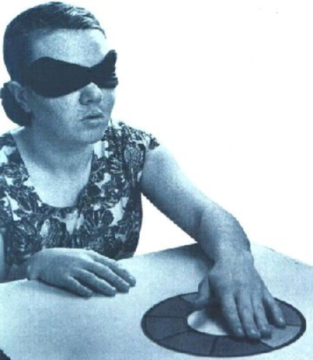
Rosa Kuleshova (Rússia), capaz de ler com os dedos, dispensando o uso da vista
Notes:
Ler com os dedos: variedade da clarividência?
Rosa Kuleshova, na Rússia, capaz de ler com os dedos (correndo os dedos sobre um texto impresso), dispensando o uso da vista
Sra, Ferrel Stanley, nos Estados Unidos, na mesma época, com a ponta dos dedos e olhos vedados, distinguia qualquer cor que se lhe apresentasse
A essa capacidade de “ver” através da pele, os parapsicólogos denominaram dermoótica
Cientistas do Instituto de Neurologia de Moscou, que examinaram Kuleshova, levantaram a hipótese dela possuir “ao nível dos dedos, células especializadas na recepção da luz, isto é, fotorreceptoras”
A explicação espírita é de clarividência, ação anímica, visão pela alma
Seria possível desenvolver essa capacidade em pessoas cegas?
Srta. Fancher, de Massachusetts, paralítica e cega devido a um acidente, conseguia, “percorrendo os dedos sobre uma página impressa, ler, com a mesma facilidade, na luz ou nas trevas” (Epes Sargent, Bases Científicas do Espiritismo, cap VII)
Menino cego que passou a enxergar perispiritualmente
Ronald Cayce, que residia em Sepulpa, estado de Oklahoma, EUA (Aureliano Alves Netto, “A Visão sem Olhos”, Correio Espírita
Citando relato de George Butler, em Chimes, conceituada revista norte-americana, transcrito na Revista Internacional de Espiritismo, nov. 1967)

Slide 19
Jovem de 24 anos, de Kansas (EUA), desapareceu. O pai liga para Gerard Croiset, na Holanda. O clarividente viu a jovem pegando carona e se encontrava bem O Globo, 30/01/67; Reformador, 05/67
Notes:
Um caso do famoso clarividente holandês Gerard Croiset
Jovem de 24 anos, filha do prof. Walter E. Sandelius, de Kansas – EUA, desapareceu e nem a polícia conseguira descobrir seu paradeiro
O pai telefonou para Croiset, que estava na Holanda (a 8 mil quilômetros de distância), pedindo ajuda
Croiset “viu” a moça arranjando carona em vários carros e informou ao pai que a jovem estava viva e, logo, saberia algo de mais definitivo
De fato, 6 dias depois, a jovem retornou ao lar (O Globo, 30/1/67; Reformador, mai 1967)

Slide 20
Clarividência não
é visão mediúnica
Notes:
Clarividência e visão mediúnica
O que há de comum entre elas?
Apenas o fato de as duas se darem por percepções mais amplas do perispírito, quando em desdobramento
Mas clarividentes não enxergam coisas espirituais
“Acontece que os sonâmbulos muito lúcidos no que se refere aos seres e coisas deste mundo, são inteiramente cegos a respeito de tudo o que concerne ao mundo do Espíritos” (Léon Denis, No Invisível, 2ª parte)
A clarividência, pois, difere da visão mediúnica
Kardec já afirma isso em O Livro dos Médiuns, 2ª parte, cap. XIV, item 167
Mas sua posição fica melhor colocada em Obras Póstumas (1ª parte, “A Segunda Vista”), quando ele diz que, para designar as pessoas com dupla vista, “Tem-se empregado a palavra vidente, que, embora não exprima com exatidão a ideia, adotaremos até nova ordem, em falta de outra melhor”

Slide 21
(...) a mediunidade se caracteriza unicamente pela intervenção dos Espíritos, não se podendo ter como ato mediúnico o que
alguém faz por si mesmo
Obras Póstumas, 1ª parte, A Segunda Vista
Notes:
E, adiante, o Codificador esclarece:
“Podem, pois, os médiuns videntes serem identificados às pessoas que gozam da vista espiritual; mas, seria porventura demasiado considerar essas pessoas como médiuns, porquanto a mediunidade se caracteriza unicamente pela intervenção dos Espíritos, não se podendo ter como ato mediúnico o que alguém faz por si mesmo
Aquele que possui a vista espiritual vê pelo seu próprio Espírito, não sendo de necessidade, para o surto de sua faculdade, o concurso de um Espírito estranho”

Slide 22
Quando o sensitivo vê Espíritos desencarnados ou participa de eventos em que há envolvimento de tais Espíritos, então o fenômeno é espírita e, portanto, mediúnico, ainda que também precedido pelo desdobramento
Hermínio C. Miranda
Notes:
Quando o fenômeno se torna mediúnico
Se Espíritos provocarem esse desdobramento; ou
“Quando o sensitivo vê Espíritos desencarnados ou participa de eventos em que há envolvimento de tais Espíritos, então o fenômeno é espírita e, portanto, mediúnico, ainda que também precedido pelo desdobramento” Hermínio C. Miranda
Em casos assim é que o Espírito André Luiz coloca clarividência e clariaudiência como fenômenos mediúnicos
E Martins Peralva nada mais fez que repetir o que André Luiz escreveu, procurando fazer uma “tradução popular” da obra, para colocá-la ao alcance dos leitores comuns

Slide 23
CLARIAUDIÊNCIA

Slide 24
Clariaudiência
É o fenômeno em que se ouvem sons do plano terreno, que ocorrem fora do alcance
dos ouvidos físicos, devido
à distância ou aos obstáculos Therezinha Oliveira
Notes:
Clariaudiência
É o fenômeno em que se ouvem sons do plano terreno, que ocorrem fora do alcance dos ouvidos físicos, por se darem a distância ou por meio de obstáculos que impedem a transmissão do som
Como na clarividência, a clariaudiência:
É um fenômeno anímico
Decorre da emancipação parcial da alma, pelo desdobramento
Não se confunde com os fenômenos telepáticos
Nem deve ser confundida com a audição mediúnica; o clariaudiente não ouve sons do mundo espiritual, se os ouvir, o fenômeno será mediúnico
Alcança até onde a alma estende sua ação, variando de uma pessoa para outra

Slide 25
É diferente da telepatia
Notes:
A pessoa ouve sons a distância, a outra pessoa não está se comunicando por pensamento, telepaticamente com quem está ouvindo.

Slide 26
É diferente da audiência mediúnica, pois o sensitivo não ouve sons do mundo espiritual

Slide 27
Se os sons forem do plano espiritual, trata-se de um processo mediúnico

Slide 28
Caso

Slide 29
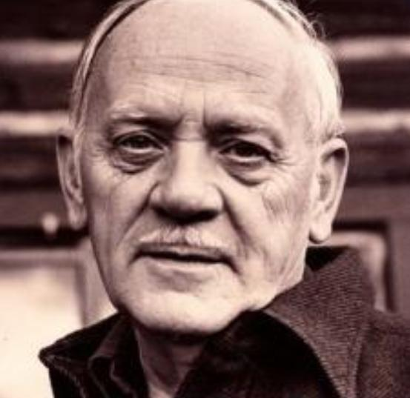
Robert A. Monroe foi, em Espírito, a um local e viu
e ouviu risos e vozes
Robert A. Monroe, Viagens Fora do Corpo, cap. 3
Notes:
Exemplo de clariaudiência
Evocado por pessoas que faziam experiências sobre desdobramento, Robert A. Monroe foi até lá, em Espírito,viu quem se encontrava na sala, ouviu seus risos e vozes; não foi visto, mas conversou mentalmente com uma delas, que era sensitiva (Robert Monroe, Viagens Fora do Corpo, cap. III)

Slide 30
Notes:
Capítulo 3 – Fases do treinamento mediúnico. Pág. 90 a 96
2. 2ª fase – Aproximação, pág. 90.
Semana 2 de 3

Slide 31
2ª FASE
APROXIMAÇÃO

Slide 32
Objetivo

Slide 33
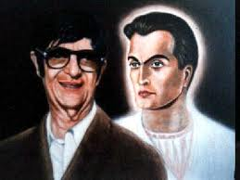
Aguçar a sensibilidade para o médium reconhecer a presença do guia mediúnico, distinguindo-o de outras entidades Therezinha Oliveira

Slide 34
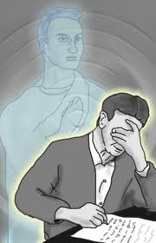
O instrutor espiritual
se aproximará para
se fazer pessoalmente percebido Therezinha Oliveira

Slide 35
Não há ação direta
do instrutor espiritual
sobre o médium

Slide 36
Como ocorre

Slide 37
O instrutor espiritual se
aproxima ou se afasta,
fica à frente, às costas,
de um lado e de outro,
do médium

Slide 38
O médium poderá notar essa movimentação por meio dos fluidos ou luz que ele irradia
Therezinha Oliveira

Slide 39
Lembrete
O plano espiritual
regula e disciplina
as aproximações

Slide 40
O que posso sentir?

Slide 41
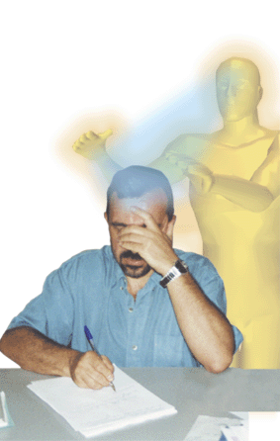
Forte presença de alguém ao seu redor

Slide 42
Perfume
Luzes
Clarões
Sombra
Calor
Forte presença
Imantação do corpo sendo atraído para um lado

Slide 43
PREPARANDO-SE PARA O EXERCÍCIO
Notes:
Capítulo 3 – Fases do Treinamento Mediúnico / Roteiro contido no item 2.4 Modelo para conduzir a fase. Páginas 92 a 94. / Ver material de apoio.
2. 2ª Fase: APROXIMAÇÃO
2.4 Modelo para conduzir a fase
Páginas 92 a 94.
Preparação do físico
Iniciando o preparo para o treinamento mediúnico, vamos deixar de lado os pertences, como bolsas, livros, pacotes, e nos colocar em posição confortável, corpo ereto, pés apoiados no chão, cabeça erguida sem forçar.
Relaxamento
Vamos dirigir nossa atenção ponto a ponto do corpo, a começar pelos pés, contraindo e descontraindo, voltando a atenção para as pernas, o tronco, os ombros, os braços, as mãos, o pescoço, a cabeça, a face, contraindo os músculos e descontraindo a seguir até encontrar um ponto em que estejam à vontade.
Respiração
Para melhorar a disposição física, respiremos profundamente algumas vezes, com bastante calma, inspirando pelo nariz e expirando pela boca, até eliminarmos todo o ar dos pulmões.
Se ainda tivermos alguma parte do corpo em tensão, aproveitemos a respiração para testar e comandar o relaxamento conscientemente.
Depois, que a respiração volte ao ritmo normal.
Autoanálise
Façamos uma autoanálise, tomando ciência das nossas condições momentâneas para nos servir de comparação com as sensações dos exercícios. Isso ajuda a nos conhecer e identificar quais atitudes diárias precisamos reforçar:
Corpo físico – Alguma dor? Algum desconforto? Algum mal-estar?
Campo emocional – Preocupados com alguma coisa? Calmos? Agitados? Nervosos? Tristes? Com medo? Seguros?
Campo espiritual – Temos fé? Confiança? Cedemos com facilidade a pensamentos negativos?
Objetivos da reunião
Focalizemos os objetivos comuns que nos trouxeram a esta Casa, que são o de aprender, educar-nos, para podermos servir aos que mais necessitam.
Integração psíquica com o grupo
Voltemos o pensamento para os companheiros presentes. Como nós, compartilham dos anseios de equilíbrio e precisam de nosso estímulo. Vamos nos ligando a eles e desejando-lhes paz e êxito nos seus intentos.
Sintonia com a equipe espiritual
Como nada realizamos sozinhos, sintonizemos com os Espíritos bondosos que nos assistem, por meio da equipe espiritual da sala, guias mediúnicos e guias de encarnação. Que possamos estreitar a ligação com eles para facilitar a recepção de suas inspirações e desempenhar a tarefa com maior facilidade.
Prece
Senhor, agradecemos por este momento e, em especial, por confiar em nós.
Sabemos que o Seu amor nos conduz e que os bons Espíritos presidem a nossa reunião. Abençoa o nosso esforço de nos educarmos para melhor servir na Seara.
Realizar, neste encontro, 3 exercícios de percepção de fluidos e 3 de aproximação: PA PA PA
Exercício
Pedimos ao companheiro espiritual designado para hoje que inicie a projeção de fluidos para despertar-nos a sensibilidade.
(Não falar!) - Pausa para que todos tenham a oportunidade de perceber.
Aos participantes da sala, pedimos que prestem atenção em como percebem os jatos intensos de fluidos aguçarem os seus pontos de maior sensibilidade.
(Não falar!) - Pausa.
Solicitamos ao amigo espiritual que cesse as projeções.
(Não falar!) – Pausa.
Aos companheiros encarnados: analisem o ambiente sem a projeção fluídica, mantendo-se atentos para a próxima fase.
(Não falar!) - Pausa.
Vamos emitir um forte chamamento mental para que os nossos guias se aproximem de nós para conhecermos a sua irradiação.
(Não falar!) - Pausa.
Já próximos, os protetores espirituais se movimentam, de um lado para o outro, à frente, às costas, testando a nossa percepção. Vamos acompanhar com atenção e tranquilidade para arquivarmos na lembrança como poderíamos reconhecê-los em outra ocasião.
(Não falar!) - Pausa.
Pedimos aos bondosos protetores que se afastem dos seus tutelados.
(Não falar!) - Pausa.
Aos companheiros encarnados, alertamos que continuem acompanhando o distanciamento dos guias e reparem como se sentem.
(Não falar!) - Pausa.
Já afastados, pedimos que os guias arremessem fluidos sobre os seus tutelados, para que percebam a projeção intencional e individual.
(Não falar!) - Pausa.
E agora, pedimos ao amigo encarregado da projeção de fluidos que lance sobre a sala novos jatos fluídicos generalizados. Isso para distinguir com clareza a projeção realizada pelo guia e a generalizada.
(Não falar!) - Pausa.
Repassamos mentalmente as sensações que impressionaram os seus sentidos, tanto na primeira, como na segunda fase.
Desconcentração
Para a desconcentração, testemos o controle do corpo com breves movimentos, vamos fazer uma respiração mais profunda, perceber os batimentos cardíacos, e abrir os olhos, sorrindo para os demais presentes.
(Não falar!) – Pausa até que todos estejam bem desconcentrados.
Por favor, levante a mão quem teve sintomas da percepção de fluídos e da aproximação.
(Não falar!) Após repetir esse exercício por duas ou três vezes, o dirigente deve encerrar com uma prece, solicitando aos protetores espirituais um passe de refazimento de energias.
2.5 Avaliação final
Páginas 94 e 95.
Ao final da reunião, o dirigente pode abrir os comentários finais por meio de perguntas ao grupo:
Pode perceber a aproximação do guia mediúnico?
Como percebeu: por meio de uma irradiação? Uma luz? Um perfume?
Com a sua aproximação, sentiu alguma emoção, como alegria, bem-estar?
Quando se afastou, houve modificação do que sentiu?
Todos os exercícios foram iguais?
Observação:
Repetir na 2ª e 3ª vez somente o Exercício e a Desconcentração.
“Durante a condução dos exercícios, os colaboradores da sala também não devem circular pelo ambiente, para que os participantes não se confundam com os movimentos e as emanações dos encarnados”. (pág.91)
“Os comentários devem ser reservados para o momento final do encontro, com breves descansos entre um exercício e outro, durante os quais erguerão o braço os participantes que tiveram algum sintoma, para indicar o fato ao dirigente”. (pág.91)

Slide 44
BIBLIOGRAFIA
Kardec, Allan: O Livro dos Médiuns, 2ª parte, cap. 14, item 167.
Kardec, Allan: Obras Póstuma, 1ª parte, A Segunda Vista.
Luiz, André: Mecanismos da Mediunidade, cap. 26.
Oliveira, Therezinha: Mediunidade. 15.ed.Campinas, SP: Allan Kardec, 2013.
Nilson, Teddy e Oliveira, Therezinha: Orientação Mediúnica. Campinas, SP: Centro Espírita “Allan Kardec” - Dep. Editorial, 2001.
Miranda, Hermínio C.: Diversidade dos Carismas, vol. I, cap. 8.
Fortaleza, janeiro de 2014

